Slide 1
QL-TK
Entschuldigt abwesend:
- Remond Krebs QL
21. September 2015
Michel Renfer

Slide 2
Agenda
Protokoll der letzten QL-TK Sitzung
Pendenzenliste
Informationen aus anderen QL-Gremien
Informationen zu ‘Next Generation CMTS’
Informationen zum Projekt FTTH
Diskussion neue Mindestanforderungen QL Partner-Netze
Verschiedenes
  Preisangebot QL-Gruppe (z.Hd. QL-Partner) von CCM
  Integration einer neuen (Nachfolge) IP Verte!-STB
  Analyse, welche QL-Partner FTTH mit RF-Overlay einsetzen
  Partner-Input aus der TK-Runde
Nächste Sitzung

Slide 3
1. Protokoll der letzten QL-TK Sitzung
Ergänzung, Korrektur, Zustimmung?

Slide 4
2. Pendenzenliste

Slide 5
Offene- / erledigte Pendenzen
2. Pendenzenliste
QL-TK
Siehe beigefügtes Dokument

Slide 6
3. Informationen aus anderen QL-Gremien

Slide 7
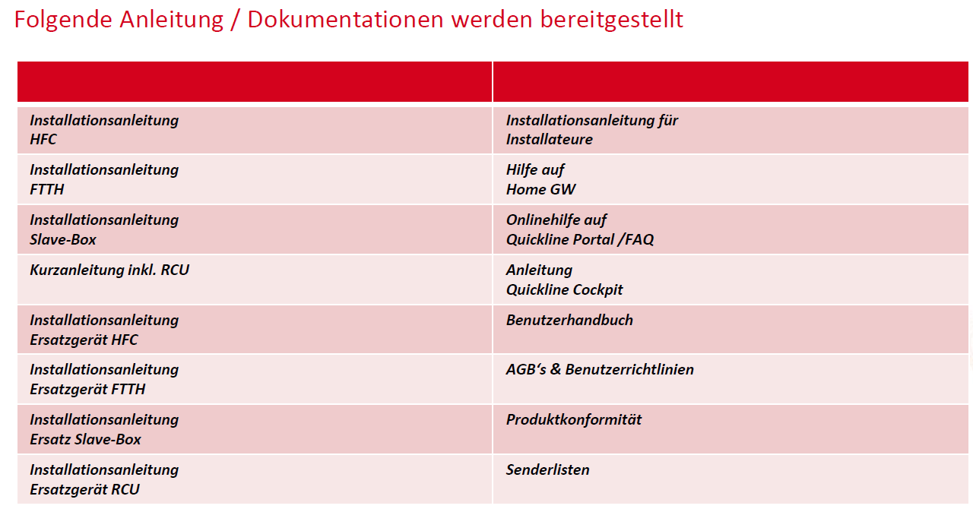
1. QL Vision – Schulung / Anleitungen
3. Informationen aus anderen QL-Gremien
QL-PV August 2015

Slide 8
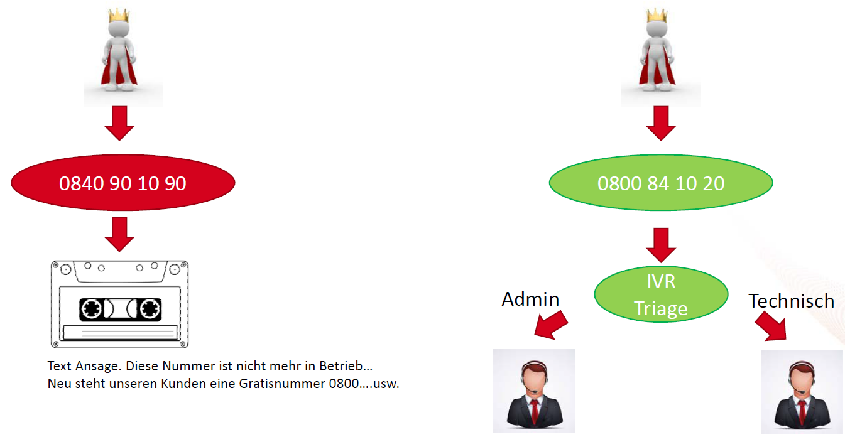
2. Eine Nummer (0800 84 10 20 – Umsetzung per 15.11.2015
3. Informationen aus anderen QL-Gremien
QL-PV August 2015

Slide 9
4. Informationen zu ‘Next Generation CMTS’

Slide 10
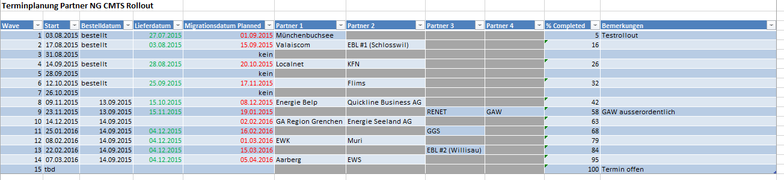
Projektplan
4. Informationen zu ‘Next Generation CMTS’
Projekt Status

Slide 11
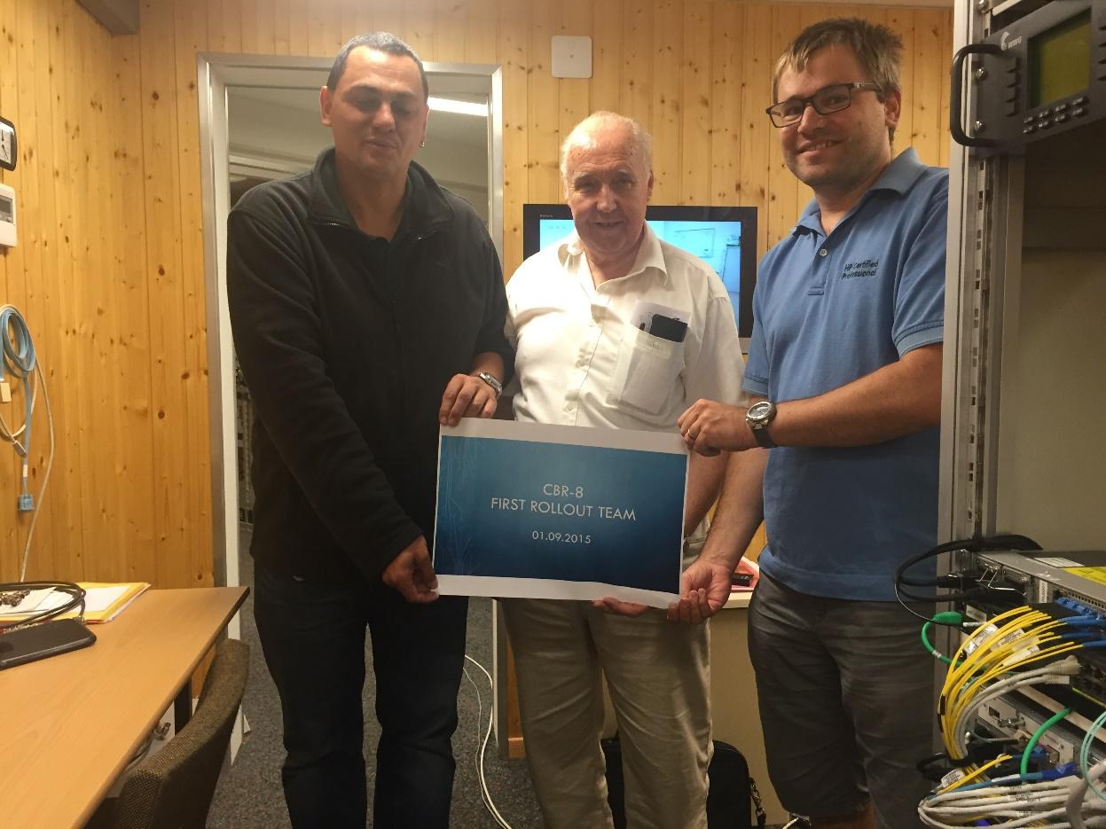
Erste Rollout
4. Informationen zu ‘Next Generation CMTS’
Projekt Status

Slide 12
Offene Pendenzen / Lessons learned
4. Informationen zu ‘Next Generation CMTS’
Projekt Status
Offene Pendenzen
Performance SNMP (viel mehr Werte in den MIBs vorhanden, schlechte Responsezeit auf gewissen MIB Objekten) - > relevant für Skalierung HE/CM Monitoring (längerfristig werden wir von 5min Werte wegkommen müssen)
Bei CM mit >8 Tuner werden aktuell im CM Monitoring nur 8 DS angezeigt (Change für CM Monitoring nötig, da bei 8+ DS Tunern 2 SNMP Querys nötig sind)
Lessons learned
Reservezeiten bei den ersten HW Lieferungen einberechnen (vorallem bei neuer HW)
CMTS Konfiguration muss unmittelbar mit HW Installation eingespielt werden können. Damit kann das Testing unmittelbar beginnen und Fehler noch erkannt werden, wenn Infra-Com onsite ist
Testing strukturiert durchgehen (Service Gruppen von 1 bis n, Ziel CM online sehen). Testing bis und mit IP sekundär
Übersteuerung Messgeräte bei MER Messung (maximale Eingangspegel je nach Anzahl DS beachten)
HE Monitoring Übersicht / Alarme erst nach 24h wieder verfügbar (by design)

Slide 13
Offene Pendenzen / Lessons learned (2)
4. Informationen zu ‘Next Generation CMTS’
Projekt Status
Lessons learned (forts.)
Längerfristig wird der CM Monitoring Intervall von 5min aus Skalierbarkeitsgründen nicht mehr zu halten sein (Anzahl Werte nehmen massiv zu; DS 8 -> 16 usw. / US 2 -> 4 usw., OFDM). Eine Anpassung auf 10 bis 15min Werte zeichnet sich ab.

Slide 14
5. Informationen zum Projekt FTTH

Slide 15
Projektplan
5. Informationen zum Projekt FTTH
Projekt Status
Mündliches Update anlässlich TK Sitzung vom 21.9.

Slide 16
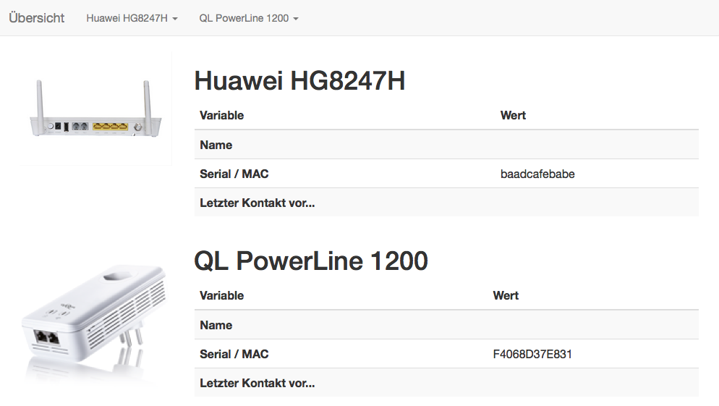
Demo FTTH Monitoring
5. Informationen zum Projekt FTTH
Projekt Status

Slide 17
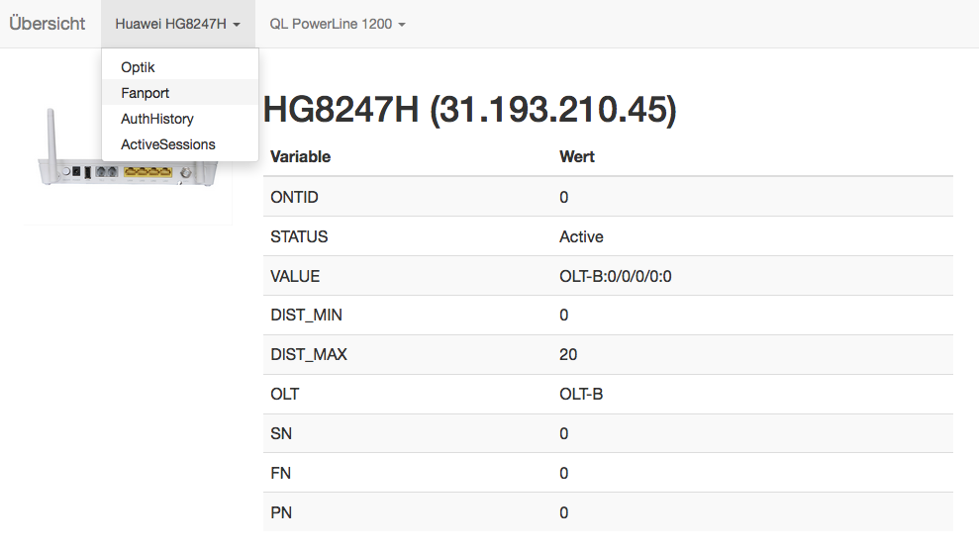
Demo FTTH Monitoring
5. Informationen zum Projekt FTTH
Projekt Status

Slide 18
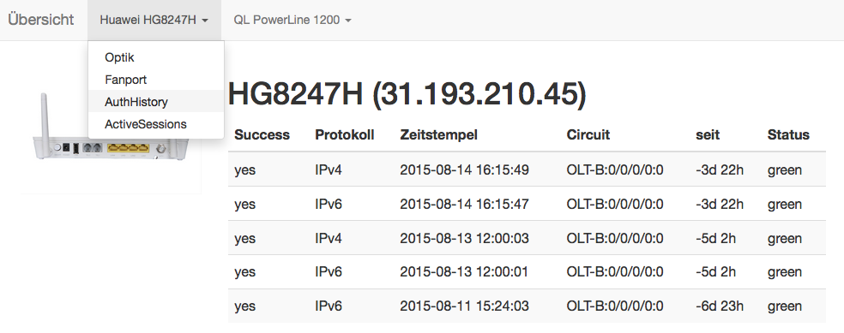
Demo FTTH Monitoring
5. Informationen zum Projekt FTTH
Projekt Status

Slide 19
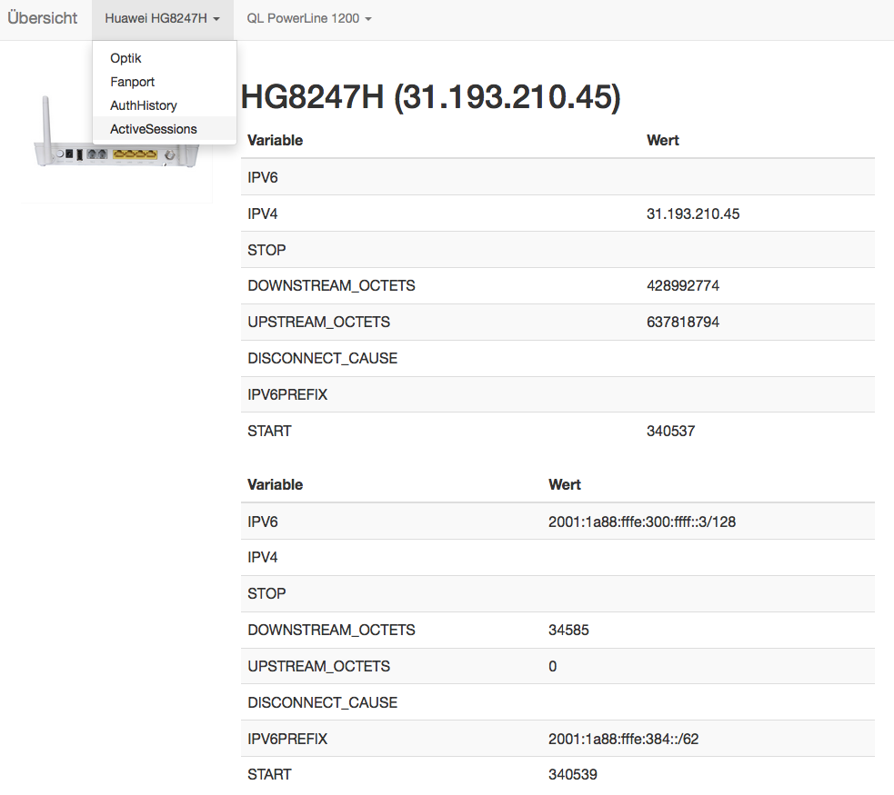
Demo FTTH Monitoring
5. Informationen zum Projekt FTTH
Projekt Status

Slide 20
Lessons learned
4. Informationen zu ‘Next Generation CMTS’
Projekt Status
Lessons learned
Migration auf QDE 3.1 ist Voraussetzung für die Migration (gilt für QDE Nutzer)
Phase Out QMC Gebäude Manager per Februar 2016 (Einführung QDE 3.1 nötig)
ONT mit «RF Overlay-only» stellen ein Problem dar, da kein Service im QMC erfasst (-> Partner muss alle diese ONTs identifizieren und im Rahmen der Migration manuell im QMC abbilden)
CPE wird neu als Layer 3 Gateway betrieben (und nicht mehr im Layer 2 Bridge Modus) -> Anpassungsbedarf bei den Kundeninstallationen, Einfluss auf Dienste mit End-to-End Connectivity Anforderungen (kein UPNP verfügbar)
Neue Verte IP STB aus Schachtel erfordern nach der FTTH Migration ein manuelles Update (Support NAT Modus); Bestehende Verte IP STBs im Netz wurden automatisch aktualisiert
Fixe IP sind nicht im R1 enthalten (vorgesehen für R2)

Slide 21
6. Diskussion neue Mindestanforderungen
QL Partner-Netze

Slide 22
Zukunftsfähiges Zusammenarbeitsmodell QL-Verbund
6. Diskussion neue Mindestanforderungen QL Partner-Netze
QL-Verbund
Einleitung zum Thema
VR-Auftrag an QL:
Skizzierung eines Grundmodells, wie sich der QL-Verbund auf einer grünen Wiese aufstellen müsste, um im Verbund Synergien optimal zu nutzen, gemeinsam abgegebene Leistungsversprechen einzulösen und Reaktionszeit am Markt zu steigern
Führung einer Grundsatzdiskussion über Erfolgsfaktoren sowie Erwartungshaltungen an die Zusammenarbeit zwischen Partnern und QL Gruppe
Entwicklung von Zielmodellen für ein optimiertes Zusammenspiel innerhalb des QL-Verbundes
zu Handen VR und Aktionären
Status:
Arbeitsgruppe ist definiert
Themas wurde am Aktionärsstrategietag (Mai 2015) informiert und diskutiert (alle QL-Partner sind informiert!)

Slide 23
Mindestanforderungen QL Partner-Netze im zukunftsfähigen Zusammenarbeitsmodell QL-Verbund
6. Diskussion neue Mindestanforderungen QL Partner-Netze
QL-TK
Gemeinsame Diskussion und Erarbeitung der Mindestanforderungen QL Partner-Netze:
Information; Messparameter zur Analyse und Beurteilung:
- Parameter: Tot Anzahl Internet-Kunden im QL-Verbund
- Produkt: QL Internet-Abo Angebot
- Produkt: QL TV Angebot => IPTV (Verte! & Vision) & DTV
Information; Schwellenwerte:
1. In jedem Partner-Netz müssen
zusätzlichen zur Verfügbarkeit der QL TV Produkte
alle QL Internet-Abos (welche im QL-Verbund ≥ 3% Kunden-Anteil erreichen)
für die QL-Endkunden verfügbar sein
2. Jedes Partner-Netz muss diese Konditionen (Punkt 1) in ≥ 95% aller erschlossenen Haushalte im Partner-Netz sicher stellen
Diskussion und Erarbeitung:
Schwellenwert 3% Kundenanteil
Schwellenwert 95% erschlossenen Haushalte

Slide 24
7. Verschiedenes

Slide 25
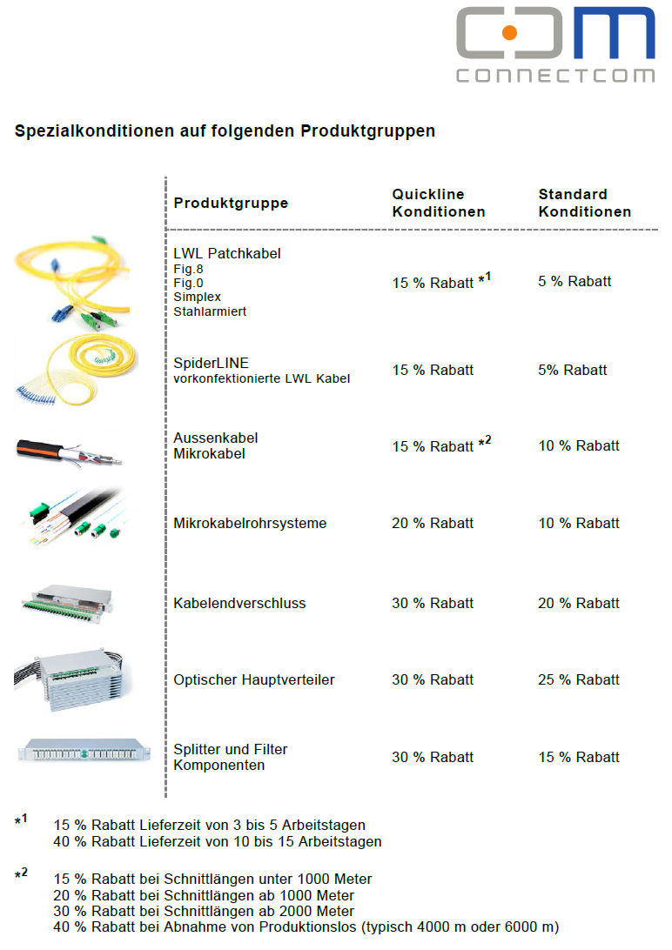
Vorzugskonditionen QL-Gruppe
7. Verschiedenes
  1. Preisangebot QL-Gruppe (z.Hd. QL-Partner) von CCM
Im Grundsatz hat die Quickline Gruppe generell attraktive Konditionen
und nun auf das ausgewählte Sortiment noch einmal zusätzlich einen Vorteil.
Kunden wie die WWZ, Valaiscom, Localnet etc. welche schon bei CCM bestellen,
haben projektbezogen ausgehandelte Konditionen.
Projekte mit grossen Abnahmemengen müssen unbedingt angefragt werden.

Slide 26
Verte!-STB für FTTH
7. Verschiedenes
  2. Integration einer neuen (Nachfolge) IP Verte!-STB
Der Lagerbestand der FTTH Verte!-STB ist nahezu aufgebraucht.
Die aktuelle Version der Verte!-STB für FTTH (IP) kann nicht mehr produziert/geliefert werden.
Wir sind dabei - wie bei HFC bereits erfolgt – einen neuen Verte!-STB Typ vom selben Hersteller (Kathrein) in unsere Systeme zu implementieren.

Slide 27
Analyse
7. Verschiedenes
3. QL-Partner FTTH mit RF-Overlay
  Fragen:
  Welche QL-Partner mit einer bestehenden FTTH Lösung haben RF-Overlay implementiert?
  => Wenn ja, in allen FTTH-Haushalten verfügbar?
  Welche QL-Partner mit einer bestehenden FTTH Lösung haben RF-Overlay nicht implementiert?
  Welche QL-Partner planen, neu eine FTTH Lösung ohne RF-Overlay zu implementieren?
  Grund der Frage:
  Ein neues FTTH QL-Start Produkt sieht die Nutzung einer HD STB vor
  => HFC HD STB ist implementiert
  => IP HD STB ist nicht implementiert

Slide 28
Zusätzliche Themen zur Diskussion?
7. Verschiedenes
4. Partner Input aus TK-Runde
Verschiebung von wenig genutztem, linearem TV-Angebot auf IP
Urs Schäppi, Localnet
FTTH: Fixe IP und vPBX in Phase 2
Urs Schäppi, Localnet
Feedback Preise gemeinsamer Einkauf von HFC Material
Urs Schäppi, Localnet
Feedback Stand Problemlösung TC7230
Urs Schäppi, Localnet

Slide 29
8. Nächste Sitzung

Slide 30
Nächster QL-TK Termin
7. Nächste Sitzung
QL-TK
Nächstes Meeting: Montag 16. November 2015
Ort: Residenz Au Lac, Aarbergstrasse 54, 2503 Biel/Bienne
Zeit: 13:30 Uhr – 17 Uhr

Slide 31
Vielen Dank

